Slide 1
Noções básicas de TCC – Terapia Cognitiva Comportamental Autores: Simona Cakirpaloglu, Lukas Merz
Connected 4 Health

Slide 2
Project Number: 2021-1-RO01- KA220-HED-38B739A3
The European Commission's support for the production of this presentation does not constitute an endorsement of the contents, which reflect the views only of the authors, and the Commission cannot be held responsible for any use which may be made of the information contained therein.

Slide 3
Sinais de alerta de TAs
No início, pode ser difícil reconhecer um indivíduo com transtorno alimentar, porque a doença se desenvolve com o tempo
Existem alguns sinais de alerta que podem indicar que há um problema. Nem todos devem apresentar ao mesmo tempo. Esses incluem:
Sinais de alerta comportamentais
Sinais de alerta psicológico
Sinais físicos de alerta

Slide 4
Sinais de alerta comportamentais
Dieta constante ou repetitiva (ex. contar calorias, pular refeições, jejuar, evitar certos grupos ou tipos de alimentos, como carne ou laticínios, substituir refeições por líquidos)
Evidência de compulsão alimentar (ex. desaparecimento de grandes quantidades de comida do armário ou geladeira, embalagens aparecendo na lixeira, acúmulo de comida em preparação para compulsão alimentar)
Evidência de vômito ou abuso de laxantes (ex. idas frequentes ao banheiro durante ou logo após as refeições)
Padrões de exercícios excessivos ou compulsivos (ex. exercitar-se o tempo todo, insistência no desempenho)

Slide 5
Sinais de alerta comportamentais
Mudanças nas preferências alimentares (por exemplo, recusa de comer certos alimentos, aversão a alimentos anteriormente apreciados, súbito interesse em “dieta saudável”)
Evitação de situações sociais envolvendo comida
Forte foco na forma corporal e peso (por exemplo, interesse em sites de perda de peso, dicas de dieta em livros e revistas, imagens de pessoas magras)
Retraimento social e isolamento de amigos, incluindo evitar atividades anteriormente apreciadas
Mudança no ritmo de alimentação (por exemplo, comer com colheres de chá, comer uma de cada vez, reorganizar os alimentos no prato)

Slide 6
Sinais de alerta psicológico
Aumento do interesse na forma do corpo, peso e aparência
Medo intenso de ganhar peso
Preocupação constante com comida ou com atividades relacionadas a comida (por exemplo, preparação de comida, blogs de comida, grupos nas redes sociais)
Insatisfação corporal/ imagem corporal negativa
Imagem corporal distorcida (por exemplo, queixar-se de ser gordo, sentir-se ou parecer gordo quando está com o peso certo e saudável ou mesmo abaixo do peso)

Slide 7
Sinais de alerta psicológico
Sensibilidade a comentários ou críticas sobre hábitos de exercício, forma corporal, alimentação ou peso
Ansiedade na hora das refeições
Depressão ou ansiedade
Mau humor ou irritabilidade, alterações de humor
Baixa auto-estima (por exemplo, sentir-se inútil, culpa, vergonha ou auto-aversão)
Pensamento “preto e branco” (visões distorcidas de que tudo é “bom” ou “ruim”)

Slide 8
Sinais físicos de alerta
Perda ou ganho de peso repentino ou rápido
Mudanças frequentes de peso
Amenorreia em mulheres
Sinais de vômito frequente
Desmaio, tontura
Fadiga – sensação de cansaço, incapaz de realizar atividades normais
Assista a um breve resumo em vídeo sobre https://youtu.be/nJMtReAg1DI

Slide 9
Diagnóstico
O diagnóstico de um transtorno alimentar geralmente cabe a um médico, que muitas vezes é abordado por parentes ou cuidadores do paciente. O médico geralmente considera:
IMC, história cuidadosa relacionada a hábitos alimentares e peso, exame físico, exame laboratorial, exame psiquiátrico básico

Slide 10
Tratamento
Dependendo da gravidade, do diagnóstico oportuno ou tardio, do estado geral do paciente, o tratamento pode assumir a forma de aconselhamento individual ou em grupo, terapia ambulatorial, hospitalização ou UTI metabólica em condições de risco de vida. Fatores físicos, sociais e psicológicos devem ser considerados antes do tratamento.
O tratamento requer sempre uma estreita colaboração de uma equipa multidisciplinar coordenada, incluindo um médico de família, psicólogo, terapeuta nutricional, familiares, por vezes terapeuta ocupacional, fisioterapeuta, nutricionista, etc.

Slide 11
Tratamento
As diretrizes e recomendações nacionais podem diferir entre os países, mas existem alguns princípios gerais baseados em evidências que são os mesmos e provaram ser bem-sucedidos no tratamento de transtornos alimentares. Os planos de tratamento geralmente incluem psicoterapia, cuidados médicos e monitoramento, aconselhamento nutricional, às vezes medicamentos ou uma combinação dessas abordagens.
Os objetivos típicos do tratamento incluem:
Restaurar a nutrição adequada
Restaurar o peso ideal
Reduzir o exercício excessivo
Interromper comportamentos de compulsão alimentar e compulsão alimentar

Slide 12
Psicoterapia
A pessoa com TA desenvolve e mantém um mundo interior isolado que mantém a ilusão de controle pessoal enquanto perde relacionamentos significativos com os outros. O tratamento representa uma ameaça à segurança ilusória desse mundo interior construído e expõe o paciente às realidades das quais ele está tentando escapar. Em conexão com a distorção da imagem corporal, a resistência do paciente ao tratamento é inevitável. Seu insight psicológico é muito baixo ou inexistente e os pacientes adolescentes são normalmente forçados a tratamento pelos pais. Compreensivelmente, o paciente percebe os provedores de tratamento como ameaças externas – como inimigos que irão forçar o paciente a um comportamento indesejado. Para o paciente, isso é inaceitável.

Slide 13
Psicoterapia
Há uma recomendação geral de que os pacientes tenham metas individualizadas definidas para ganho de peso semanal e peso-alvo. Os pacientes devem ser tratados com uma psicoterapia focada em transtorno alimentar, que deve incluir a normalização dos comportamentos alimentares e de controle de peso, restauração do peso e abordagem dos aspectos psicológicos do transtorno (por exemplo, medo de ganho de peso, distúrbio da imagem corporal). Para atingir esses objetivos, o tipo de terapia que se mostrou eficaz é a chamada “terapia cognitivo-comportamental - TCC”. No entanto, é importante notar que não existe uma única abordagem ou intervenção eficaz em todos os pacientes. Existem muitas variações de transtornos alimentares e o tratamento deve ser individualizado.

Slide 14
O que é TCC?
A terapia cognitivo-comportamental (TCC) é uma forma de psicoterapia ou terapia de aconselhamento que se concentra nos padrões de pensamento e em como eles afetam nossas atitudes, nossas emoções e, consequentemente, nossos comportamentos.
A TCC foi desenvolvida na década de 1960 por Aaron T. Beck e Albert Ellis na Universidade da Pensilvânia. Eles notaram que os pacientes que os procuravam para depressão tinham fluxos consistentes de pensamentos negativos. Ao ajudá-los a reavaliar esses pensamentos sobre si mesmos, sobre o mundo ou seu futuro, eles foram capazes de lidar com a vida cotidiana e seus sintomas melhoraram. A TCC trata de entender o que está acontecendo ao nosso redor aqui e agora, como estamos entendendo os eventos ao nosso redor e como esses eventos afetam nossas emoções.

Slide 15
O que é TCC?
Em geral, a terapia cognitivo-comportamental assume que mudar a relação com uma determinada situação leva a uma mudança no comportamento e nas emoções associadas. O objetivo da terapia é decidir o que pode ser alterado e, assim, mudar a forma como certas situações são percebidas e comportamentos indesejados evitados. No caso de distúrbios alimentares, isso significa reduzir os pensamentos negativos sobre alimentação, comida e imagem corporal e remover o comportamento prejudicial. A maneira como nossos sentimentos, pensamentos e comportamentos são inseparáveis, se entrelaçam e se afetam mutuamente é representada por um “triângulo cognitivo”.

Slide 16
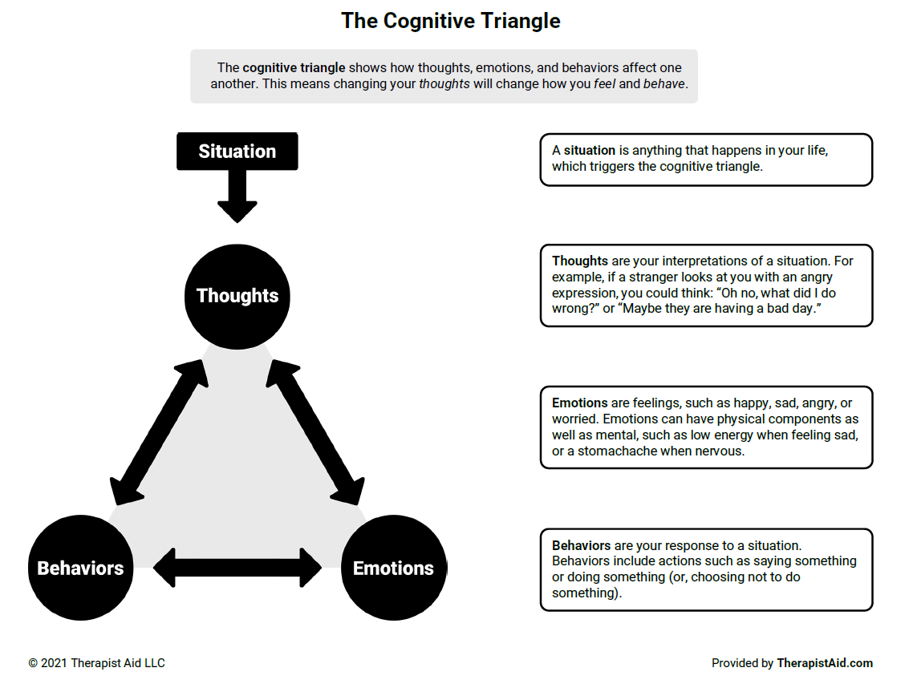
Triângulo cognitivo
By TherapistAid LLC, https://www.therapistaid.com/therapy-worksheet/cbt-triangle/cbt/none

Slide 17
Distorções cognitivas
Um problema surge quando nossos pensamentos são distorcidos, ou seja, por opiniões distorcidas sobre a imagem corporal, autopercepção, peso, sentimentos de culpa, vergonha ou inutilidade. Quando esse tipo de pensamento se torna habitual ou padrão, afeta como nos sentimos sobre nós mesmos e como vivemos. Isso cria um círculo vicioso de pensamentos distorcidos, sentimentos negativos e comportamento prejudicial.
O objetivo da psicoterapia para TAs é quebrar esse círculo vicioso e alterar as emoções, o pensamento e, por fim, o comportamento. Isso é chamado de reestruturação cognitiva.

Slide 18
Fases da terapia
A TCC geralmente tem seis fases:
Avaliação ou avaliação psicológica;
Reconceptualização;
Aquisição de competências;
Consolidação de habilidades e treinamento de aplicação;
Generalização e manutenção;
Acompanhamento de avaliação pós-tratamento

Slide 19
Recursos extras
Um resumo do que é TCC também pode ser encontrado neste vídeo: https://youtu.be/bUOaHsxe8OQ
Para informações mais detalhadas em inglês sobre psicoterapia de TAs, acesse o National Institute for Health and Care Excellence (Reino Unido): https://www.nice.org.uk/guidance/ng69/chapter/Recommendations
ou Diretrizes Práticas da Associação Psiquiátrica Americana para o Tratamento de Pacientes com Transtornos Alimentares (EUA) https://ajp.psychiatryonline.org/doi/10.1176/appi.ajp.23180001

